Slide 1
Sistem Penyiram Tanaman Otomatis

Slide 2
Anggota Kelompok
Taufiq Fiqri Ariyanto
Yudha Hady Pratama
(A11.2017.10207)
(A11.2017.10349)
Evandra Muhammad Vardiansyah
Aditya Rizki Saputra
(A11.2017.10326)
(A11.2017.10355)
Margareth Gabriel Sunami
Muhamad Saleh Alatas
(A11.2017.10339)
(A11.2017.10357)

Slide 3
Sistem Penyiram Tanaman Otomatis
Alat ini dapat melakukan penyiraman secara otomatis berdasarkan kelembaban tanah yang diterima oleh sensor. Sensor kelembaban ini akan memisahkan 2 kategori kelembanan pada tanah yaitu tanah kering atau basah

Slide 4
Kami memilih membuat project ini karena pada jaman sekarang ini manusia sering di sibukkan dengan berbagai aktivitas, sehingga kadang lupa untuk melakukan hal - hal kecil seperti contohnya menyiram tanaman.
Project ini dibuat untuk mempermudah melakukan penyiraman tanaman serta untuk menghemat air, karena dengan mengetahui tanah mana yang memiliki kelembaban masuk dalam kategori kering atau basah, kita tidak perlu melakukan penyiraman tanah yang sia-sia. Penyiraman tanaman juga dapat dilakukan secara terjadwal secara tidak langsung.
Alasan
Mengapa
Memilih
Project Ini

Slide 5
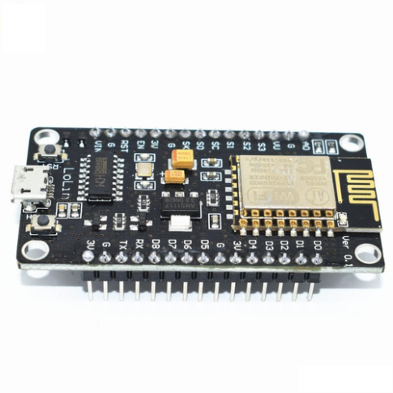
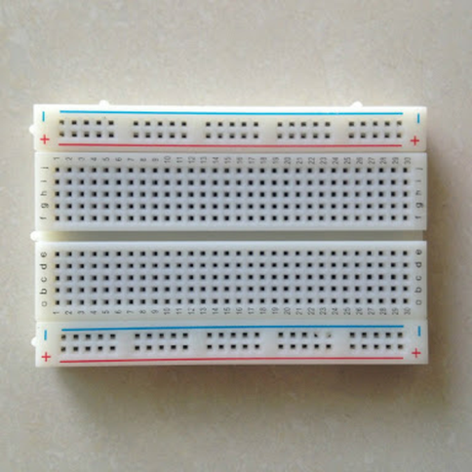
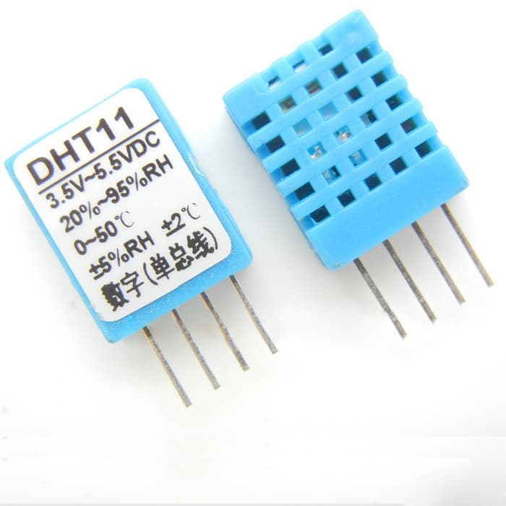

Komponen
Node-MCU Esp12e
Project Board (1 buah)
Sensor Suhu DHT11
Sensor Kelembaban (1 buah)

Slide 6
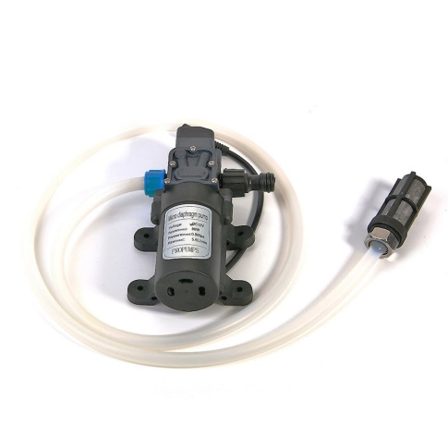
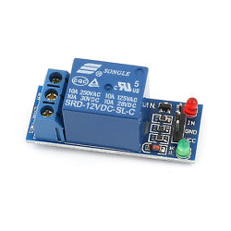
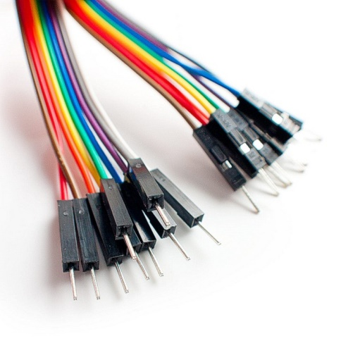

Komponen
Pompa Air (1 buah)
Modul Relay (1 buah)
Kabel Jumper
Kabel USB

Slide 7
Cara kerja alat ini adalah sebagai berikut :
Sensor kelembaban akan ditanamkan ke dalam tanah. Dari sensor tersebut akan diketahui kelembaban yang ada pada tanah.
Dari pengukuran yang didapat melalui sensor tersebut, akan didapat 2 kondisi, yaitu tanah yang memiliki kelembaban yang kering serta tanah yang memiliki kelembaban yang basah.
Jika hasil pengukuran dari sensor kelembaban mengukur tanah itu kering, maka pompa air otomatis akan menyala dan menyiram air. Hal ini berlaku sebaliknya, jika kondisi tanah memiliki kelembaban yang basah, maka pompa air akan otomatis dalam keadaan mati.

Slide 8
Faktor-Faktor yang Mempengaruhi Pertumbuhan dan Perkembangan Tanaman
FAKTOR INTERNAL :
FAKTOR EKSTERNAL :
1. Gen
2. Hormon
1. Nutrisi
2. Cahaya Matahari
3. Air dan Kelembaban
4. Suhu
5. Tanah

Slide 9
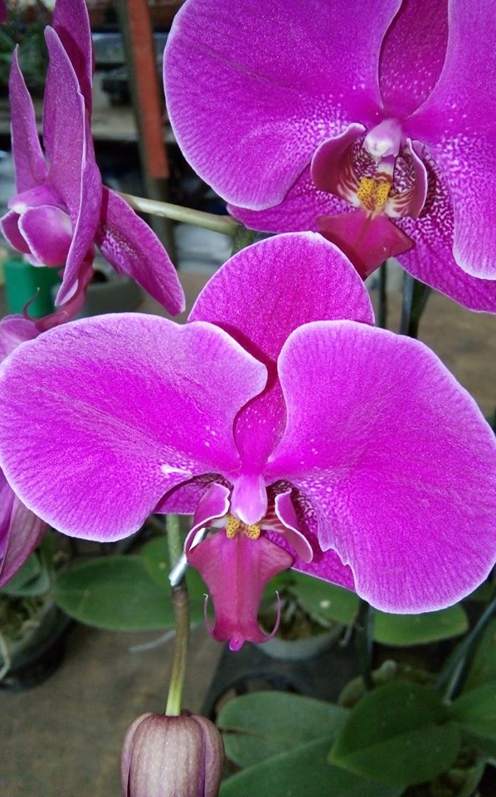



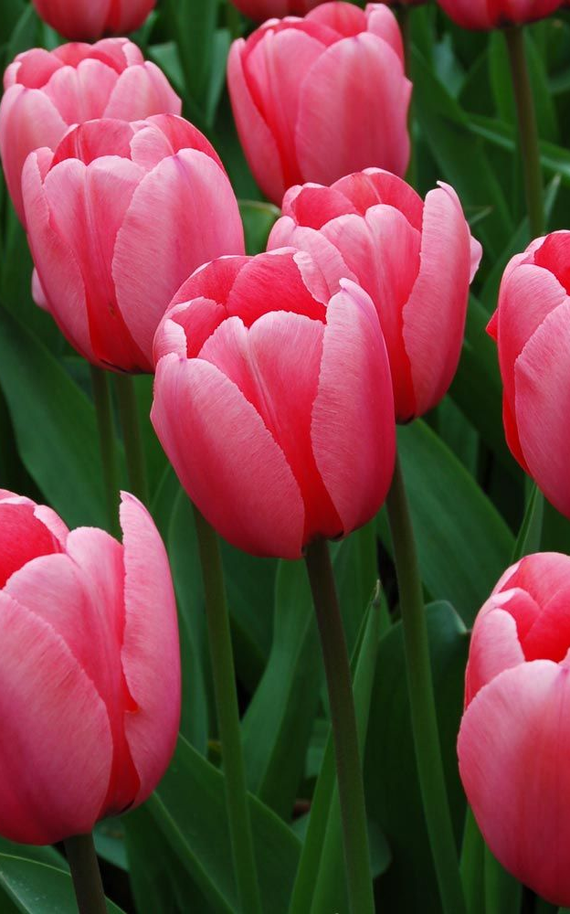
Kelembaban & suhu yang baik
Anggrek
Mawar
Melati
Krisan / seruni
Tulip
Air dan Kelembaban : siang hari berkisar 50 – 80% dan pada saat musim berbunga 50 – 60%
Suhu : a15 – 20 ˚C
Cahaya Matahari : 50 – 70 %
Air & Kelembaban : 70–80%
Suhu : 18 – 26 ˚C
Cahaya Matahari : 5 – 6 jam saat pagi hari
Air dan Kelembaban : 50-80 %.
Suhu : siang hari 28-36 ˚C dan suhu udara malam hari 24-30 ˚C
Cahaya Matahari : melati paling cocok di daerah yang cukup mendapat sinar matahari.
Air dan Kelembaban :
Awal Pembentukan : 90-95%
Tanaman muda : 70-80%
Suhu : 20-26 C. Toleran suhu : 17-30 C
Cahaya Matahari : sejak terbit hingga tenggelam
Air dan Kelembaban : 75–85%
Suhu : 14-16 C
Cahaya Matahari : Sepanjang Hari

Slide 10
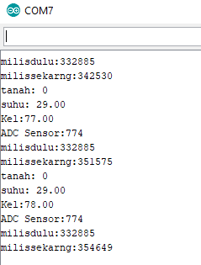
Semua sensor telah terbaca di aplikasi Arduino IDE

Slide 11
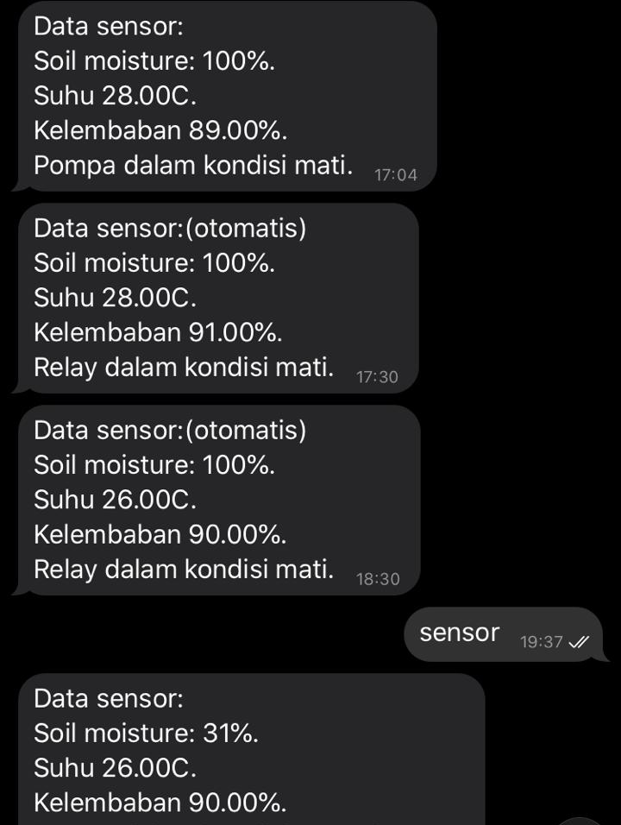
Alat sudah berhasil mengirim notifikasi melalui telegram

Slide 12
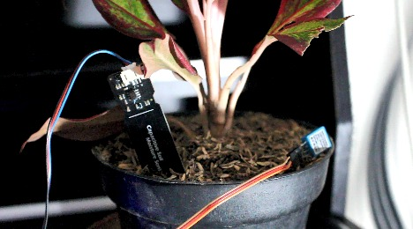
Sensor Kelembaban & suhu

Slide 13
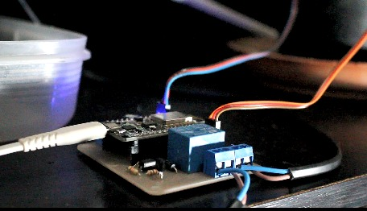
Nodemcu & module relay

Slide 14
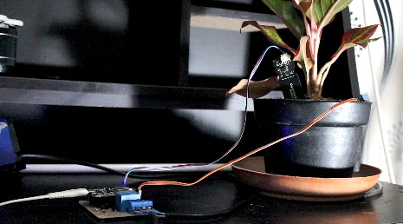
Rangkaian
Alat

Slide 15
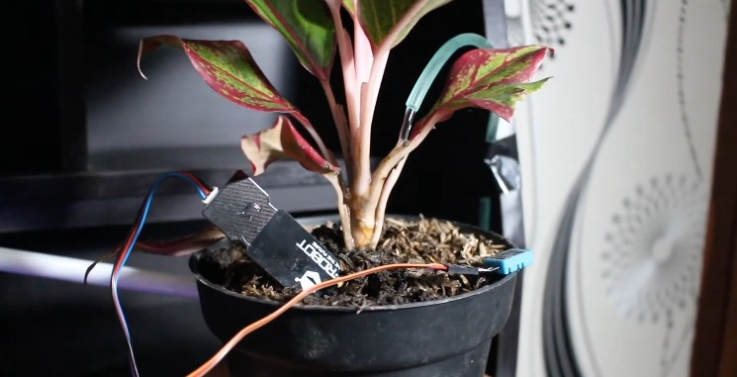
Kondisi Saat Menyiram

Slide 16
Thank you!
Any questions?

